Slide 1
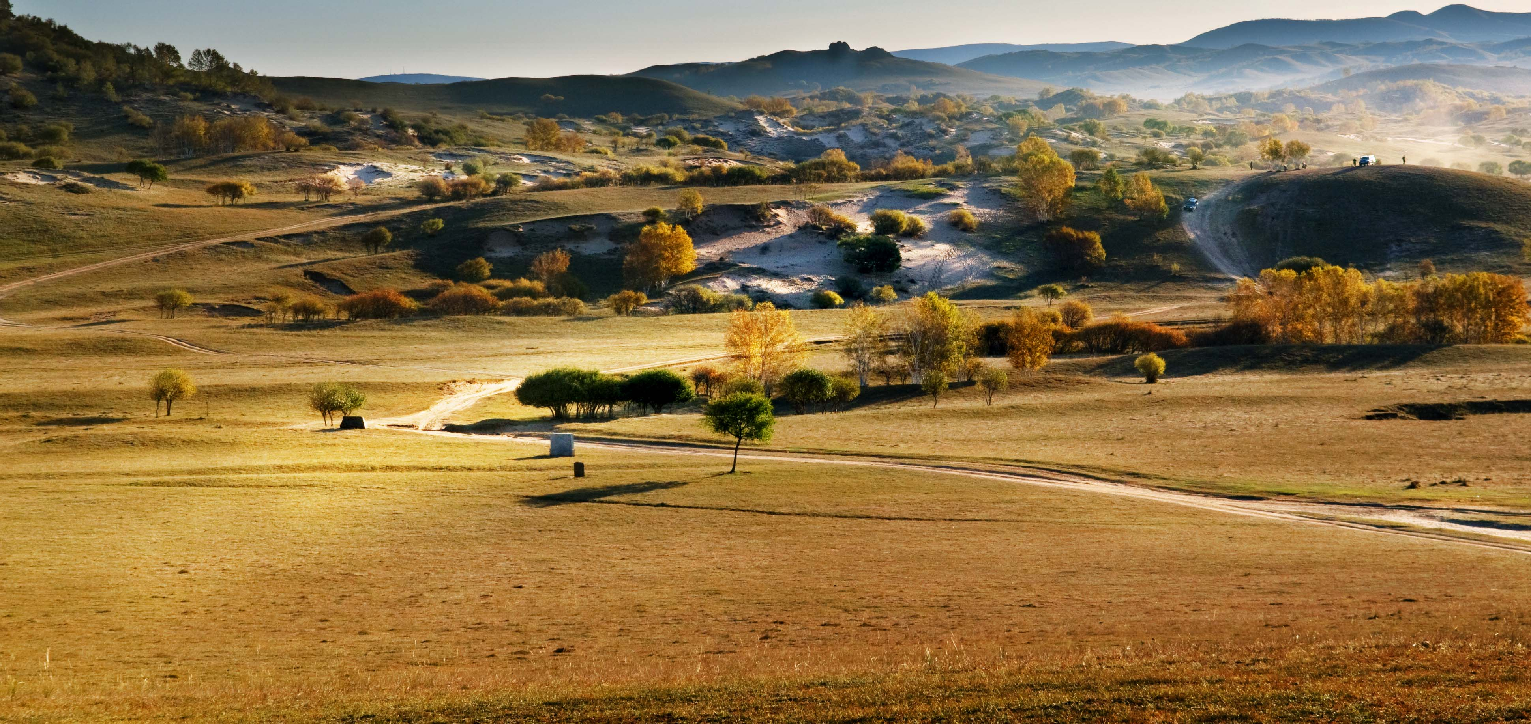
第六章 生物的进化
第3节 种群基因组成的变化与物种的形成

Slide 2
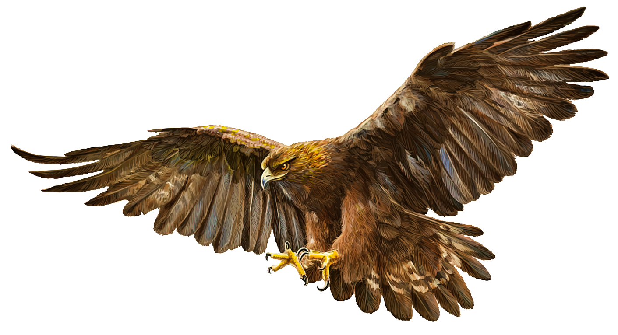
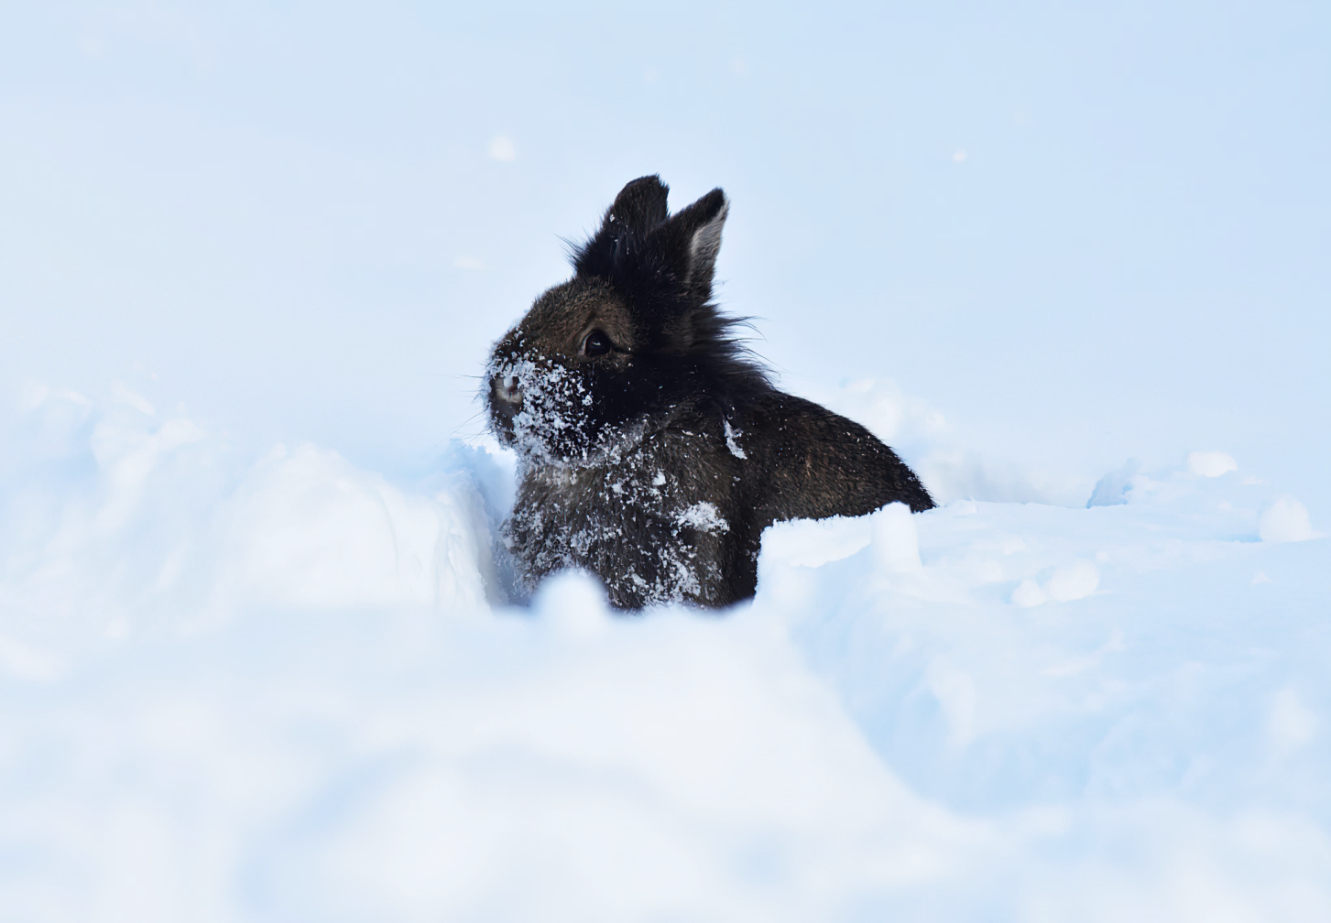
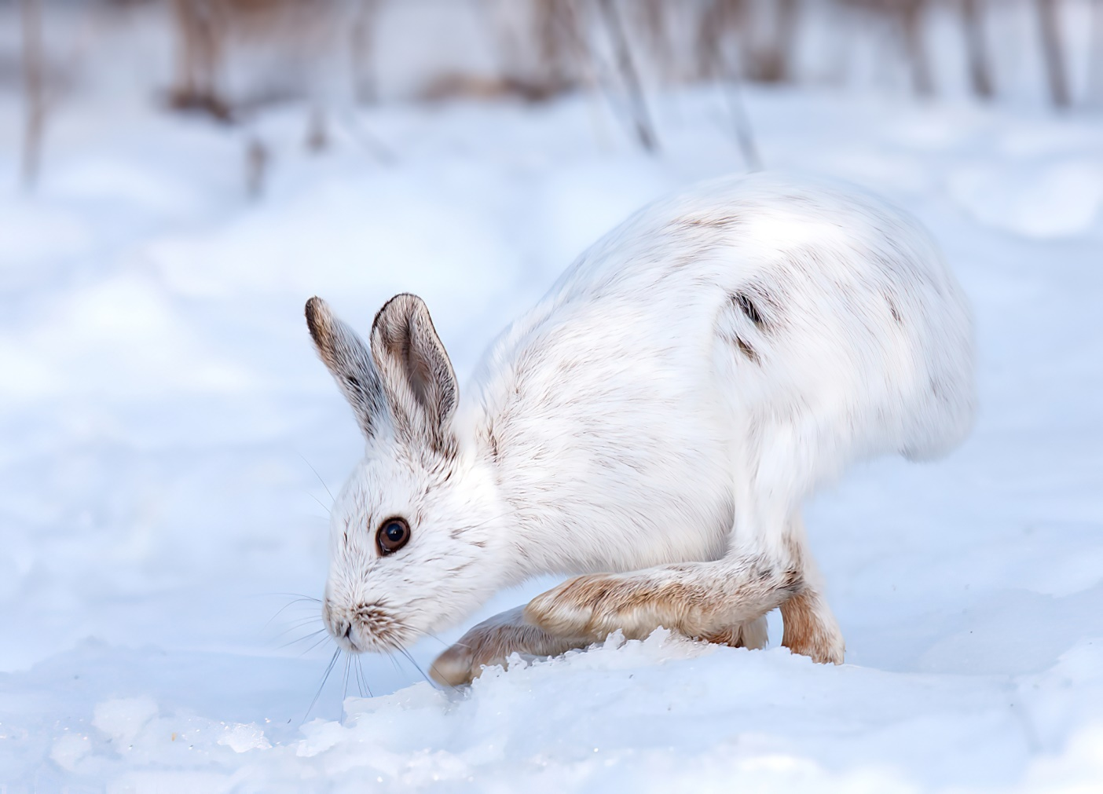
假定黑兔群体中有一只雄性个体发生了变异（白兔），变异使其在生存斗争中获得了优势。但它却没有合适伴侣孤独一生，其死后黑兔群体又恢复到原来的样子。
思考1：自然选择的直接作用对象是
基因型还是表型？
思考2：生物进化的基本单位是
个体还是种群？
A
aa

Slide 3
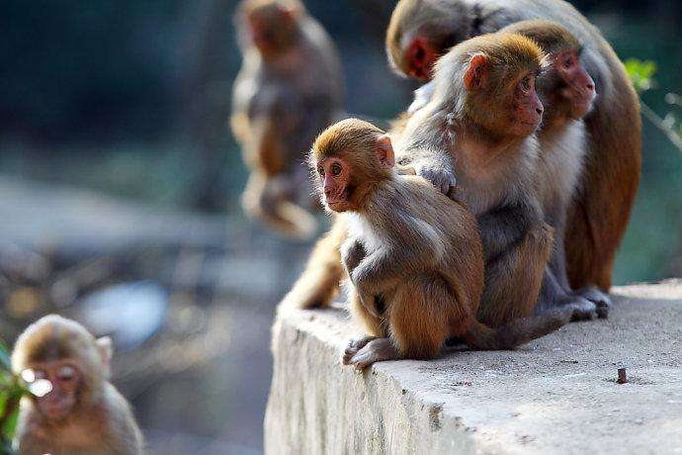
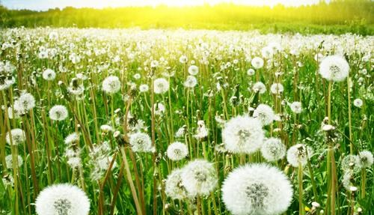
一、种群和种群基因库
（一）种群：
生活在一定区域的同种生物的全部个体叫做种群。
一片树林中的全部猕猴
一片草地上的所有蒲公英

Slide 4
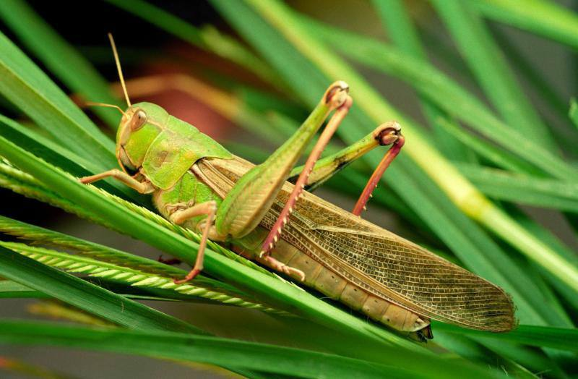
案例判断：下列实例是否属于种群：
一菜市场所有大白菜。
一个池塘里面所有的鱼。
一片森林里所有的杜鹃。
某地区的所有蝗虫。
特点：种群是生物进化和繁殖的基本单位！

Slide 5
一、种群和种群基因库
（二）种群基因库：
一个种群中全部个体所含有的全部基因。
①基因频率：在一个种群基因库中，某个基因占全部等位基因数的比值。
②基因型频率：某基因型个体数占群体内全部个体数的比值。
某种基因的数目
________________________
基因频率=
×100%
控制同种性状的等位基因的总数
________________
该基因型个体数
基因型频率=
×100%
该种群个体总数

Slide 6
例1:如某昆虫种群中决定翅色为绿色的基因为A，决定翅色为褐色的基因为a，从种群中随机抽出100个个体，测知基因型为AA、Aa和aa的个体分别是30、60和10个。那么A和a的基因频率是多少?
解:
某基因的数目
基因频率=
× 100%
该等位基因的总数
A基因的基因频率为:
2×AA＋Aa
A%=
×100%
= 60%
2(AA＋Aa＋aa)
a基因的基因频率为：
2×aa＋Aa
a%=
×100%
= 40%
2(AA＋Aa＋aa)

Slide 7
例2:如某昆虫种群中决定翅色为绿色的基因为A，决定翅色为褐色的基因为a，如果基因型为AA的个体占30%。基因型为Aa的个体占60%，基因型为aa的个体占10%。那么A和a的基因频率是多少?
基因频率 =
纯合子频率 + 1/2杂合子频率
A基因的基因频率为:
A%=
30% +1/2×60% = 60%
a基因的基因频率为：
a%=
10% +1/2×60% = 40%

Slide 8
完成课本思考·讨论
亲代基因型的比值 | AA | Aa |  | aa
配子的比值 | A（ ） | A（ ） | a（ ） | a（ ）
子代基因型频率 | AA（ ） | Aa（ ） |  | aa（ ）
子代基因型频率 | A（ ） |  | a（ ）
_{30%}
_{30%}
_{30%}
_{10%}
_{36%}
_{48%}
_{16%}
_{60%}
_{40%}

Slide 9
二、种群基因频率的变化
（1）可遗传变异的来源：
思考：是否每种变异都能使种群基因频率发生突变？
总结：影响种群基因频率变化的因素
①突变； ②基因重组； ③自然选择。
基因突变
突变
染色体变异
基因重组

Slide 10
生物自发突变的频率很低，而且许多突变是有害的，那么，它为什么能够作为生物进化的原材料呢？
答：虽生物自发突变的频率很低，而且许多突变是有害的，但是由于种群是由许多个体组成，每个个体的细胞中都有成千上万个基因，每一代就会产生大量的突变。突变的有害有利也不是绝对的，这往往取决于生物的生存环境。

Slide 11
三、自然选择对种群基因频率变化的影响
【小组探究】5min时间，完成教材 “探究·实践：探究自然选择对种群基因频率变化的影响”
频率 |  | 第1年 | 第2年 | 第3年 | 第4年 | ……
基因型频率 | SS | 10% | 11.5% | 13.1% | 14.7%
 | Ss | 20% | 22.9% | 26% | 29.2%
 | ss | 70% | 65.6% | 60.9% | 56.1%
基因 频率 | S | 20% | 23% | 26.1% | 29.3%
 | s | 80% | 77% | 73.9% | 70.7%

Slide 12
1.树干变黑会影响桦尺蛾种群中浅色个体的出生率吗?为什么?
答：会，浅色个体被捕食的概率增加，可能在没有交配、产卵前就已被天敌捕食，导致其个体数减少，影响出生率。
2.在自然选择过程中，直接受选择的是基因型还是表型?为什么?
答：直接受选择的是表型(体色)，而非基因型。基因型并不能在自然选择中起直接作用，因为天敌在捕食桦尺蛾时，看到的是桦尺蛾的体色而不是控制体色的基因。

Slide 13
可遗传变异
自然选择
生物向着一定方向进化
各种变异类型
种群基因频率定向改变
提供
决定
进化的原材料
进化的方向
生物进化的基本单位
种群
生物进化的原材料
突变和基因重组
决定生物进化的方向
自然选择
生物进化的实质
种群基因频率的定向改变

Slide 14
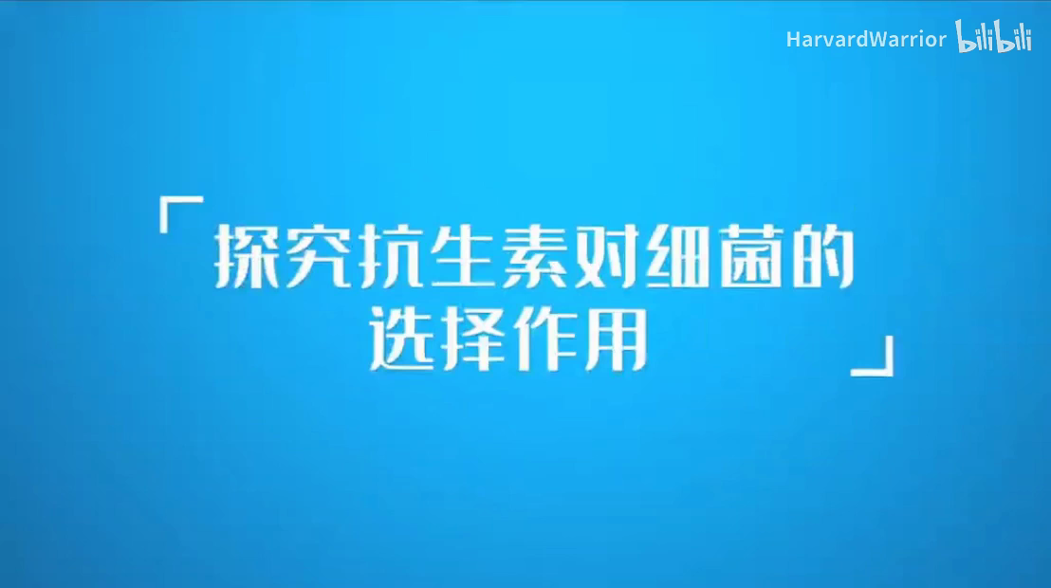
四、探究抗生素对细菌的选择作用

Slide 15
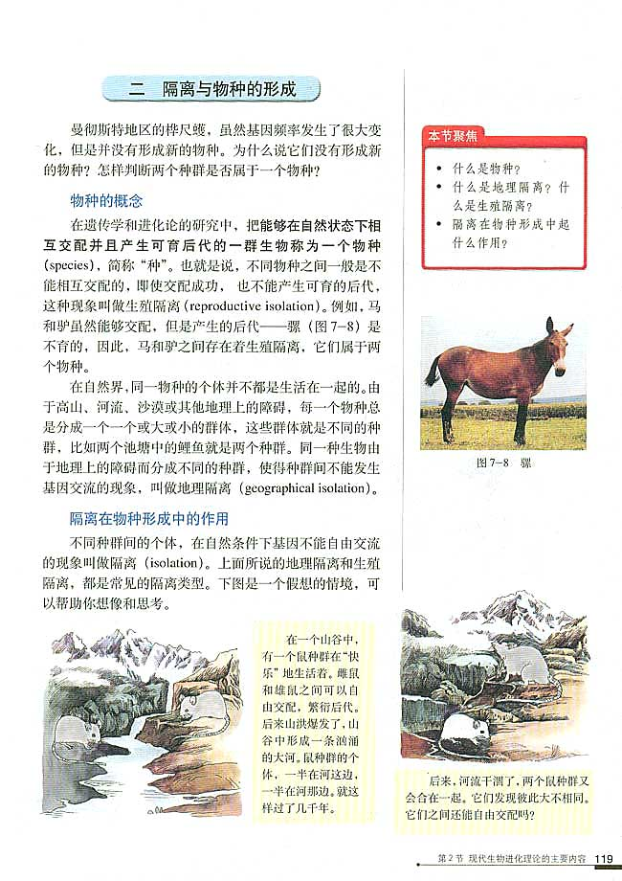
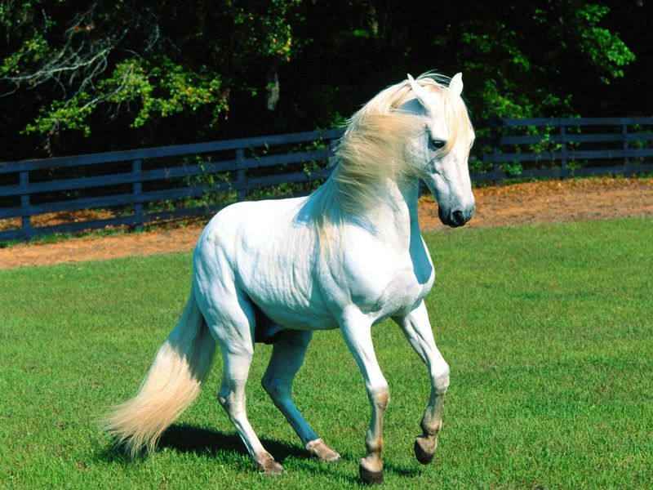
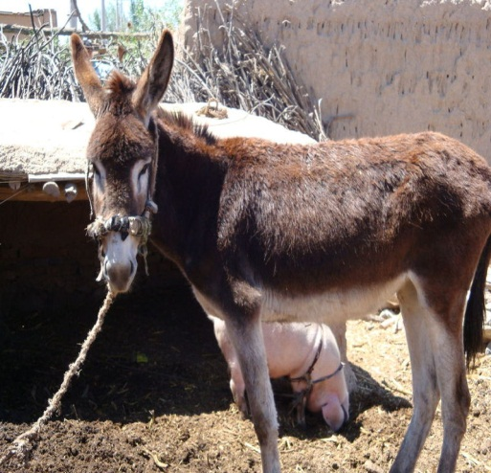
五、物种的概念
把能够在自然状态下相互交配并且产生可育后代的一群生物称为一个物种。

Slide 16
六、隔离
（1）生殖隔离：
不同物种之间一般是不能交配的，即使交配成功也不能产生可育后代，这种现象叫做生殖隔离。
（2）地理隔离：
同一种生物由于地理上的障碍而分成不同的种群，使得种群间不能发生基因交流的现象，叫做地理隔离。

Slide 17
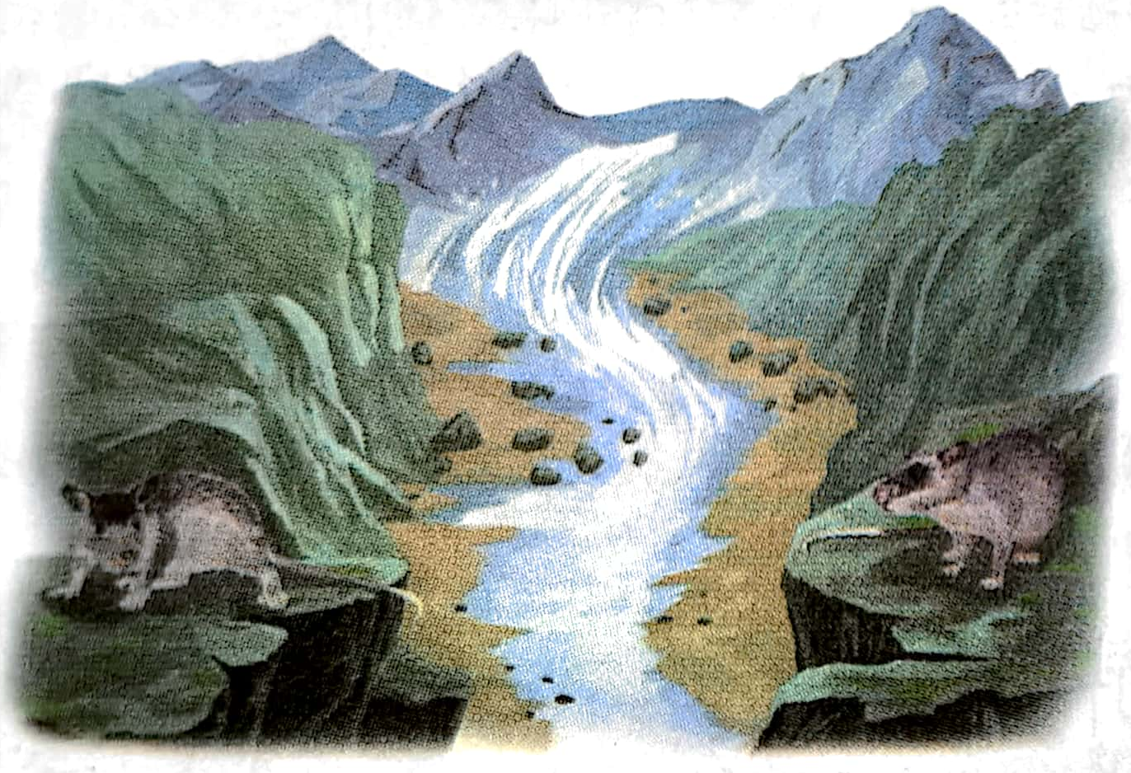
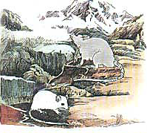
资料分析一
说明地理隔离可能导致生殖隔离。
几千年后，老鼠会合在一起时，还能发生交配吗？

Slide 18
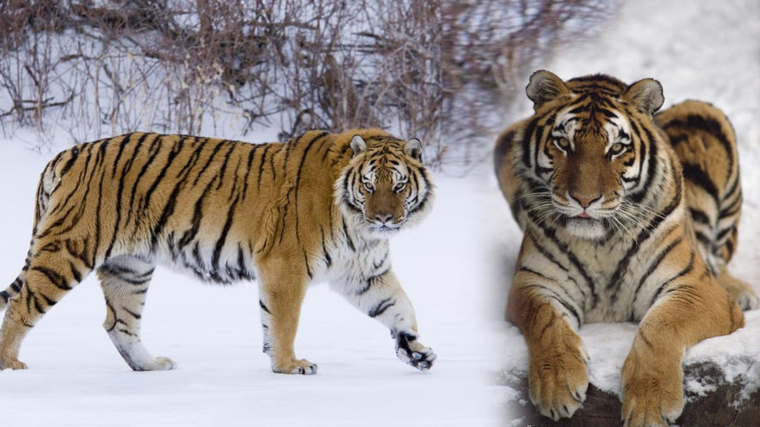
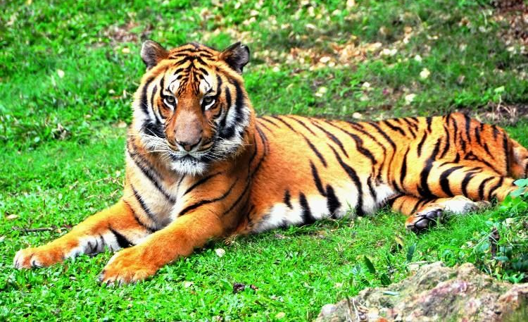
东北虎
华南虎
如果只通过地理隔离，2个种群的基因库各自发展，互不影响，出现一定差异，但不会形成新的物种。
生殖隔离是物种形成的必要条件，但生殖隔离不一定要经过地理隔离，比如:多倍体的形成不需经地理隔离。
Notes:
地理隔离不一定产生生殖隔离

Slide 19
物种形成的过程
同一物种
地理隔离，阻隔基因交流
突变、基因重组
自然选择，基因频率发生改变
种群基因库出现明显差异
生殖隔离，新物种形成的标志
新物种

Slide 20
【课堂小结】
概念
种群和种群基因库
基因频率计算方法
种群基因组成的变化与物种形成
基因突变
种群基因频率的变化
基因重组
提供生物进化原材料
染色体变异
实质：自然选择定向改变基因频率，导致生物进化
自然选择对种群基因频率变化的影响
概念
地理隔离和生殖隔离
隔离在物种形成中的作用
隔离是物种形成的必要条件

